Slide 1
sudoku
Ihan Jharol capera

Slide 2
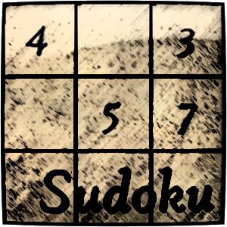
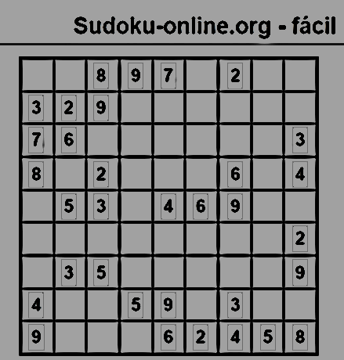
¿Qué es el sudoku?
Sudoku (en japonés: 数独, sūdoku) es un pasatiempo que se cree se invento de 1970 en Japón y se popularizo en Japón en 1986, dándose a conocer en el ámbito de internacional en 2005 cuando numerosos periódico s empezaron a publicar como un pasatiempos.

Slide 3
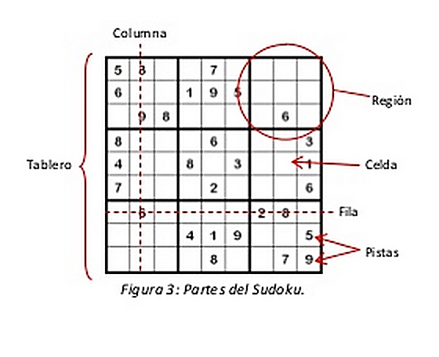
Reglas y Terminología
Partes del Sudoku
El objetivo del sudoku es rellenar:
cuadriculas de 9x9 que equivalen a 81 casillas
Teniendo 3x3 son las subcuadriculas llamadas cajas o regiones
Partiendo del numero 1 al 9 sin repetir columna, fila y región llenando las cuadriculas.

Slide 4
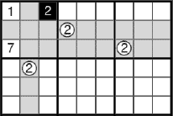
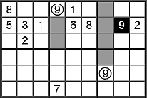
¿Cómo se juega?
Consiste en eliminar o no repetir el mismo numero de la fila, columna y región:

Slide 5
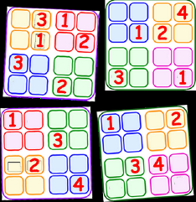
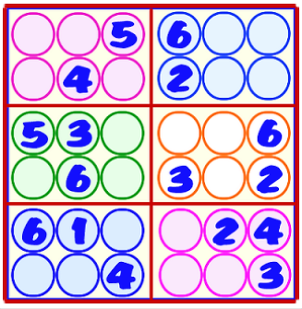
Tipos de sudoku
Sudoku 4x4
Sudoku 6x6

Slide 6
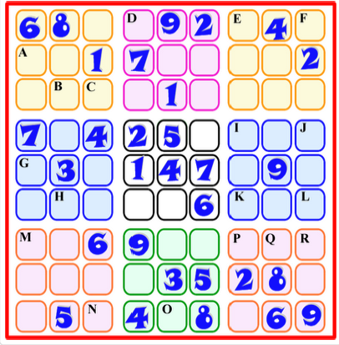
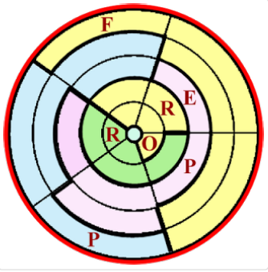
Tipos de sudoku
Sudoku 9x9
Sudoku circular

Slide 7
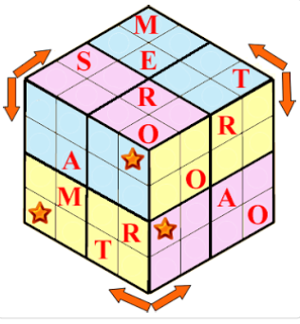
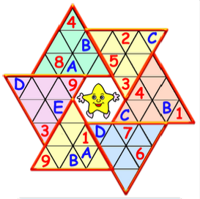
Tipos de sudoku
Sudoku cubo
Sudoku estrella

Slide 8
¿Cómo hacer un sudoku?
Al comenzar tenemos que tener definido como vamos a hacer el sudoku ya sea con numero, letras.
Tenemos de la manera clásica sudoku (4x4, 6x6, 9x9), que consiste en dibujar una cuadro, ya depende de su comodidad como guste:

Slide 9
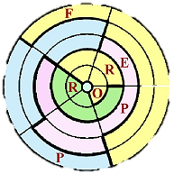
¿Cómo hacer un sudoku?
Sudoku circular
Ejemplo: profe
Cada corona circular debe contener las letras de la palabra PROFE, (sin repetir)
Cada sector circular debe contener también las letras de la palabra profe
Cada región o caja del mismo color debe contener las letras de la palabra profe.
Como hemos mencionado el sudoku puede elaborarse con letras y numero, etc. En el circular se requiere:
O
O
R
E
P
P
f
E
F
O
P
E
f
o
F
E
R
R

Slide 10
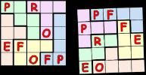
¿Cómo hacer un sudoku?
SUDOKU 5x5 o PENTASUDOKU
Cada fila o columna debe contener las letras de la palabra PROFE, sin REPETIR
Cada caja, irregular, debe contener las letras de la palabra PROFE, sin REPETIR
O
E
F
O
R
F
P
E
F
P
E
R
P
R
O
R
E

